Slide 1
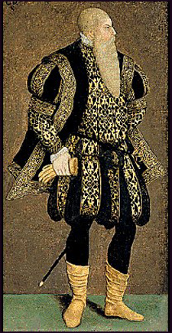
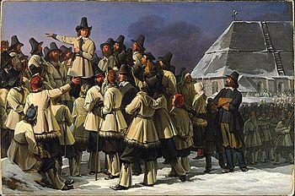
Kustaa Vaasa 1523-1560
Kuninkaaksi talonpoikain ja hansan tuella

Slide 2
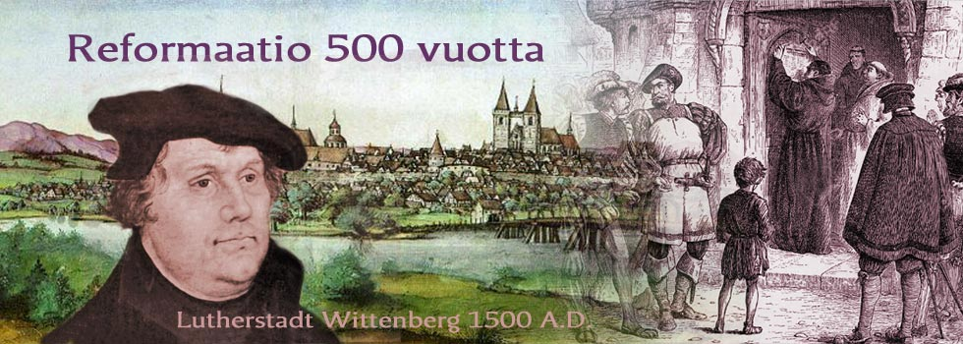
Uskonpuhdistuksen toteuttaminen
Reformaatio Västerås 1527
  Suhde paaviin poikki
  (Uppsala 1595 – luterilaisuus valtion uskonnoksi)
Kirkon varat kruunulle: ”kaikki mikä on liikaa” = maanomistukset
  Sairaan-, köyhäinhoito loppui
  Valtion talous parani

Slide 3
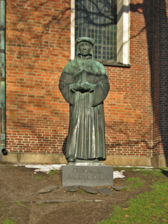
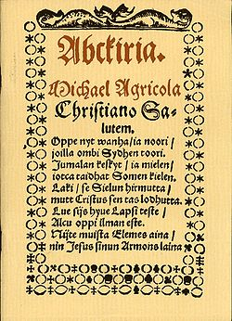
Kuninkaasta kirkon pää (mahtavien piispojen alistaminen)
Kansankielen korostus → lukutaito → Mikael Agricola suomen kirjakielen isä

Slide 4
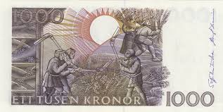
Hallinto
Kehitys kohti sentralisaatiota
Suuret hallintomenot
  Paikallish.
    Voutikunnat linnaläänien tilalle
  Keskushallinto
    Kanslia (kirjeenvaihto)
    & kamari (verot), saksal. kirjurit

Slide 5
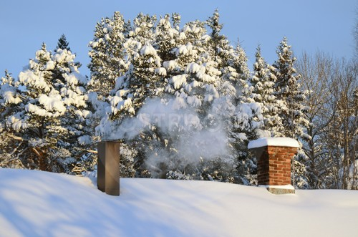
Taloudelliset
A)Verotuksen uudistaminen
Maakirjat → yksilöperiaate verotukseen
Kiristyi
”Vero on talonpojan maanvuokraa, koska kuningas omistaa maan”
Koukku tai savu

Slide 6
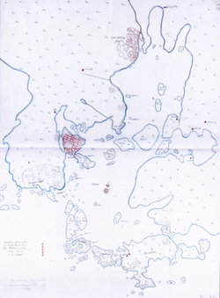
Taloudelliset…
B) Suomen uudisasuttaminen
  Pol.syyt (Savo Venäjältä), itäraja idemmäs
  Verotulojen lisääminen
C) Kaupan ja elinkeinojen kehittäminen
  HKI 1550 (raumalaiset asuttamaan +Ulvilan, Tammisaaren, Porvoon asukkaat)
D) Hopeakantainen raha

Slide 7
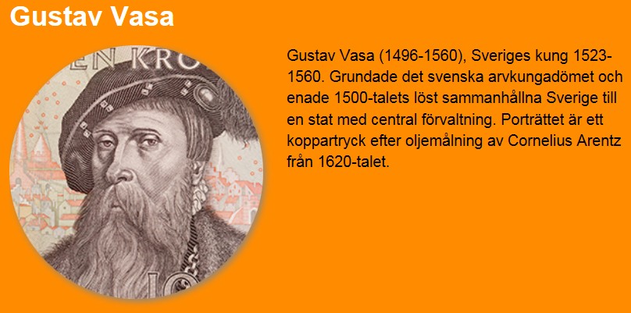
Kruunu perinnölliseksi
Örebro 1544: Vaasa –suvulle → jatkuvuus → ylimystön nujertaminen

